Slide 1
Інноваційні форми і методи роботи на уроках фізичної культури
Учителя фізичної культури
Кобзаря Є.В.
Кархівська ЗОШ І-ІІ ст., 2016

Slide 2
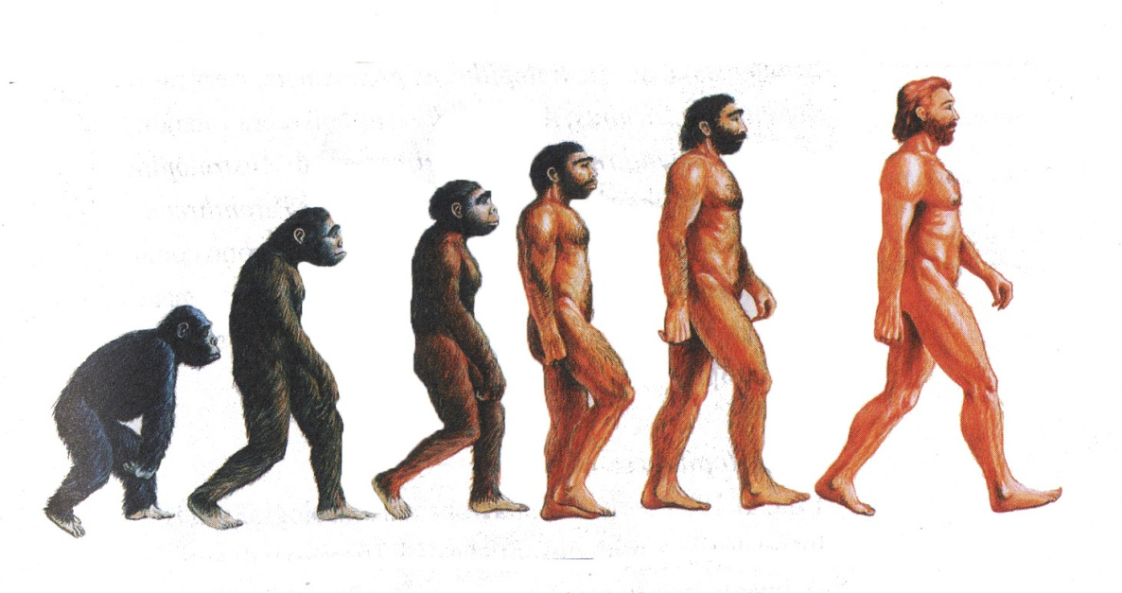
Слово « інновація» (лат.innovation- відновлення, оновлення, зміна) означає нововведення .
Інновація передбачає створення нових підходів і технологій на основі переосмислення попереднього досвіду та запровадження новітніх досягнень та її комплексне використання.

Slide 3
Інноваційні форми і методи роботи на уроках фізичної культури:
Індивідуальне навчання;
Робота в парах;
Робота в групах;
Колове тренування;
Ігрова діяльність;
Коригувальні вправи;
Музичний супровід;
Використання ІКТ.

Slide 4
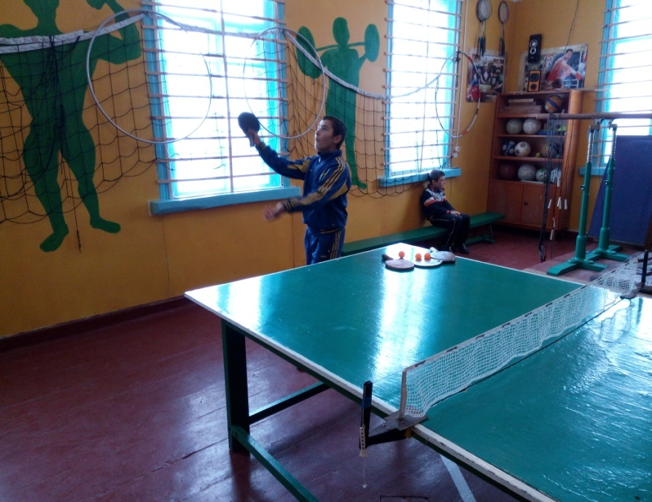
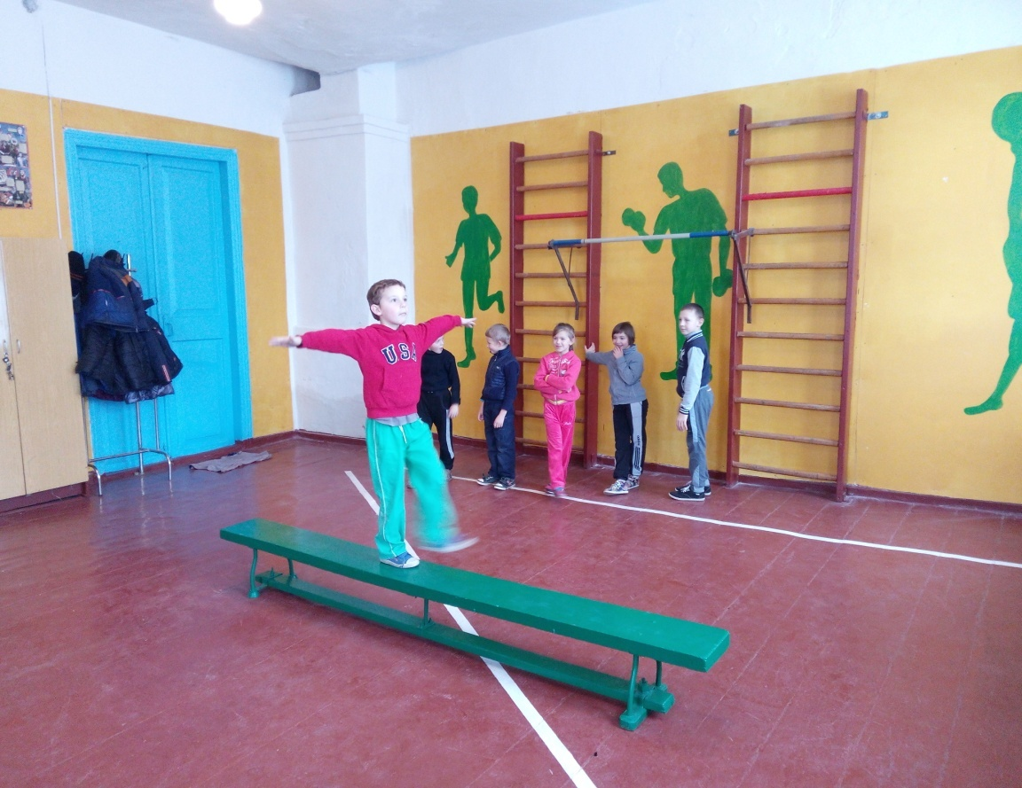
Індивідуальне навчання
Передбачає самостійне засвоєння поставленого завдання на уроці під керівництвом вчителя.
Передбачає диференціацію різних вправ однієї теми для кожного учня.

Slide 5
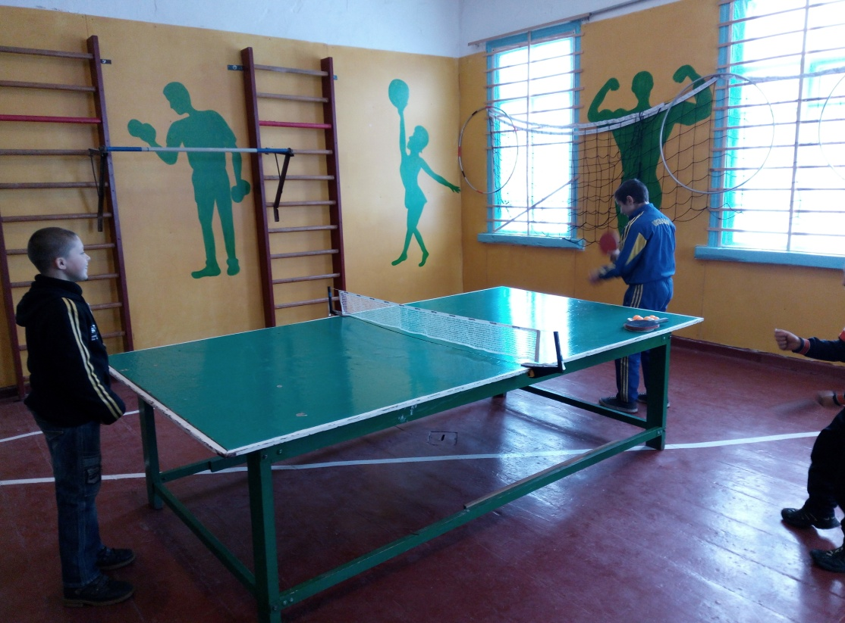
Робота в парах
Сприяє розвитку навичок спілкування, вміння самостійно виконувати практичні вправи, здійснювати взаємонавчання і надавати взаємодопомогу.

Slide 6
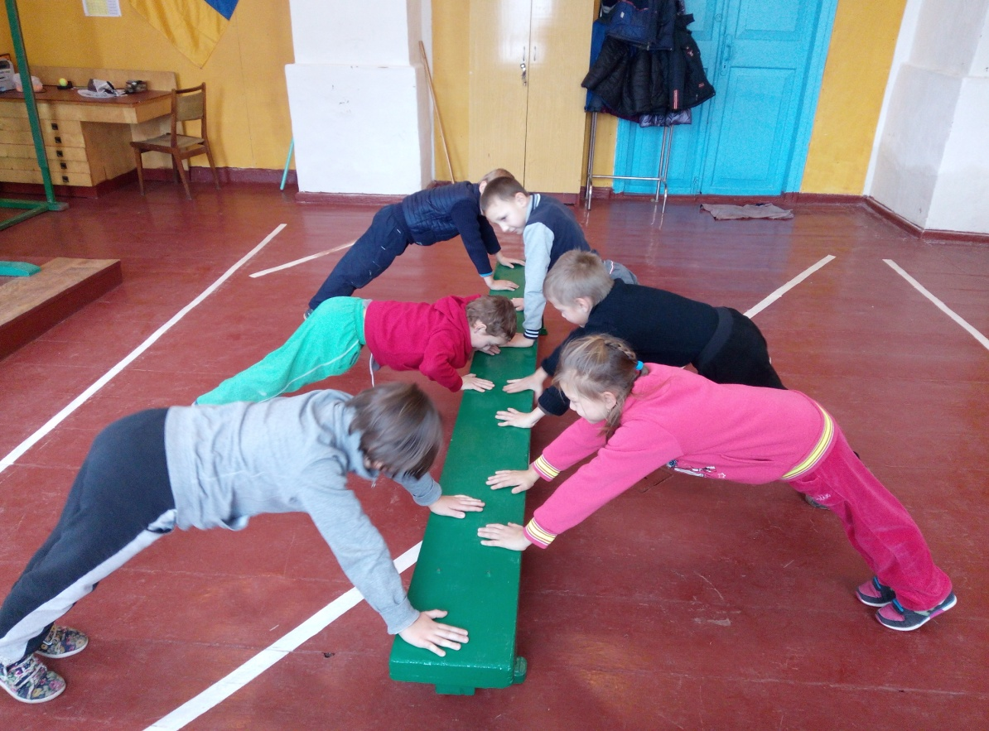
Робота в групах
Сприяє розвитку навичок колективізму в класі, вміння виконувати поставлені завдання колективно.
Наприклад:
«Незавершена вправа». Учитель або найбільш підготовлений учень показує вправу або комбінацію вправ і пропонує учням завершити її.

Slide 7
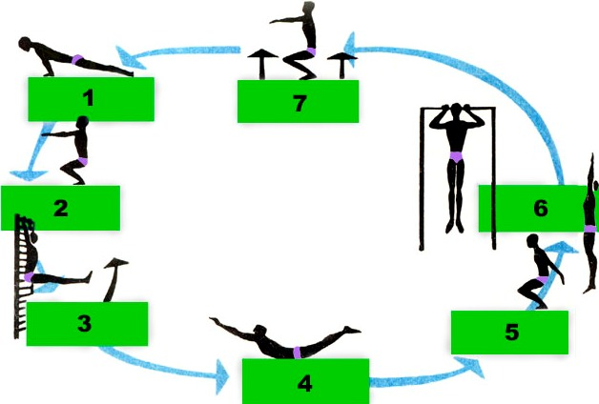
Колове тренування
Передбачає виконання різноманітних вправ учнями по колу за обмежений час.

Slide 8
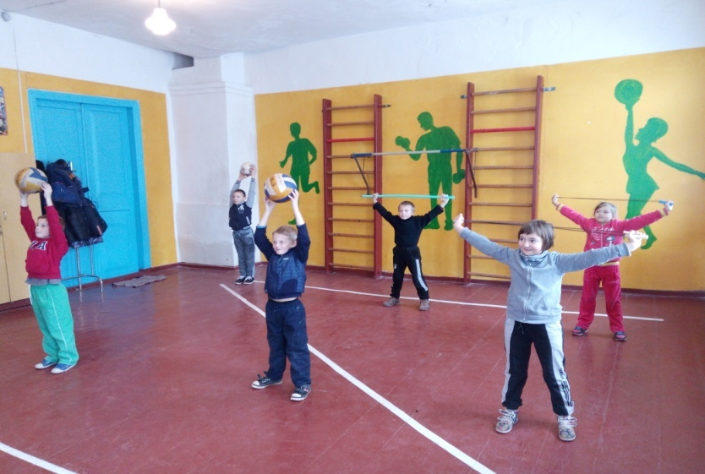
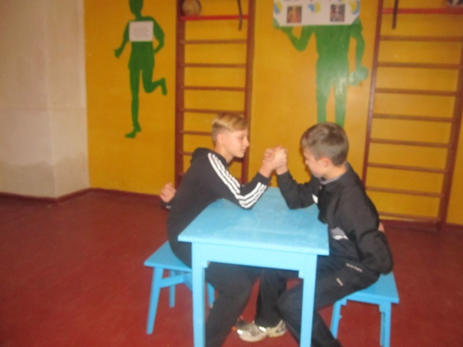
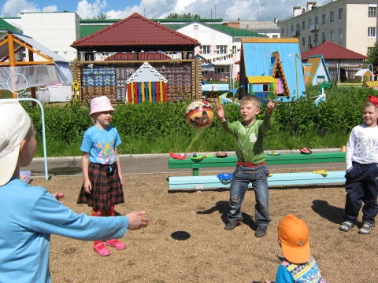
Ігрова діяльність
Види ігор, що використовуються на уроках фізичної культури:
ігри з предметами;
ігри за чітко визначеними правилами (властивий мотив змагання);
народні ігри, що залучають школярів до народної мудрості, досвіду поколінь.

Slide 9
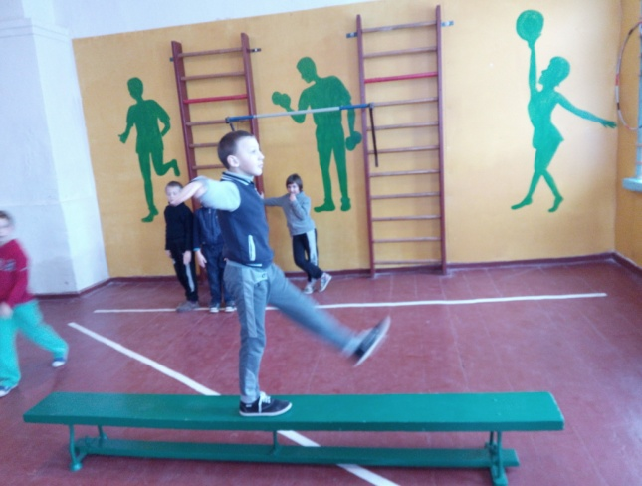
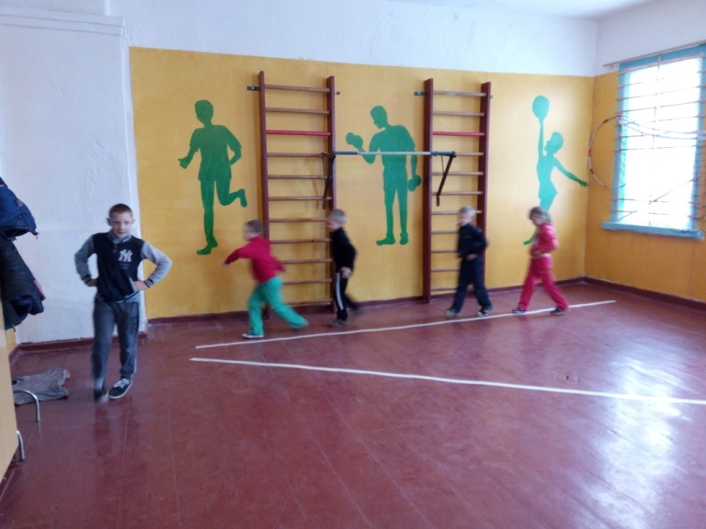
Коригувальні вправи
1. Загальнорозвивальні вправи з предметами ( із великими та малими м`ячами, обручем, скакалкою, лавою та ін.), що сприяють розвитку координації рухів, рухливості в суглобах.
2. Коригувальні акробатичні вправи, що сприяють розвитку сили, швидкості, сміливості,рішучості, орієнтування в просторі.
3. Коригувальні бігові та стрибкові вправи, що є природними рухами та мають велике прикладне значення.

Slide 10
Музичний супровід уроків
Сприяє підвищенню інтересу учнів до уроків фізичної культури ; підсилює емоційний ефект виконання фізичних вправ, діти отримують естетичне задоволення, підвищується фізичне навантаження.
Використовується як фон уроку.

Slide 11
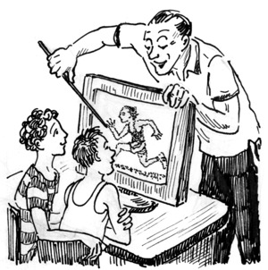
Використання ІКТ
Для показу учням прикладів виконання різноманітних фізичних вправ.
Ознайомлення з особливостями видів спорту.

Slide 12
Висновки
Як ми бачимо, застосування інноваційних технологій на уроках фізичної культури дозволяє підвищувати зацікавленість дітей, мотивацію до навчальної діяльності, сприяє засвоєнню теоретичного матеріалу, спонукає до самостійної діяльності в позаурочний час, виховує активну життєву позицію, почуття колективізму, взаємодопомоги, відповідальності, естетичні смаки, привчає до ведення здорового способу життя.

